Slide 1
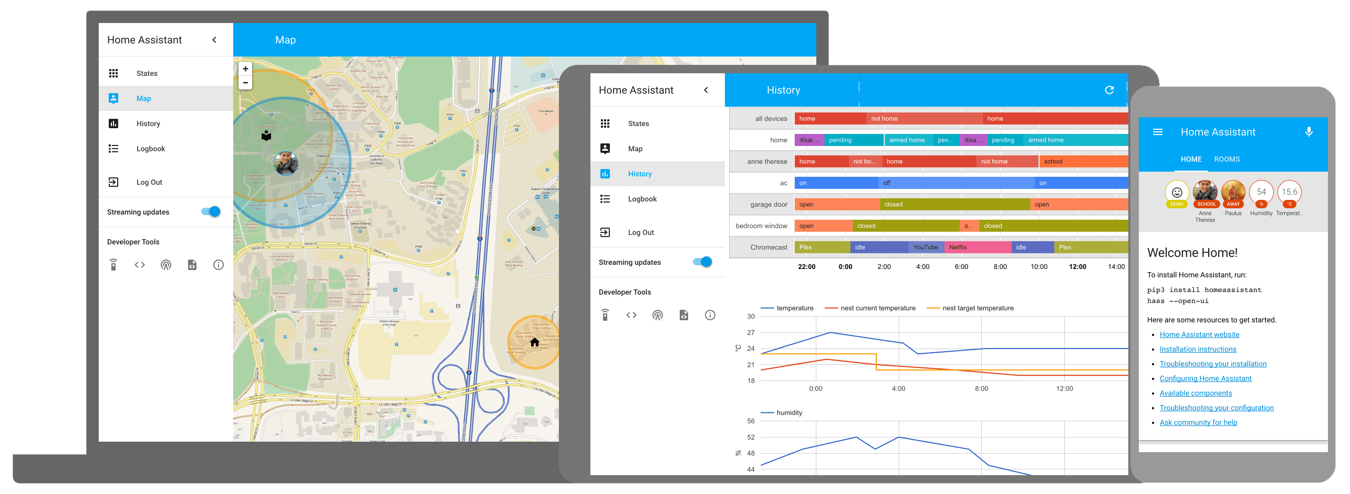
Home Assistant Frontend
https://developers.home-assistant.io/docs/frontend

Slide 2
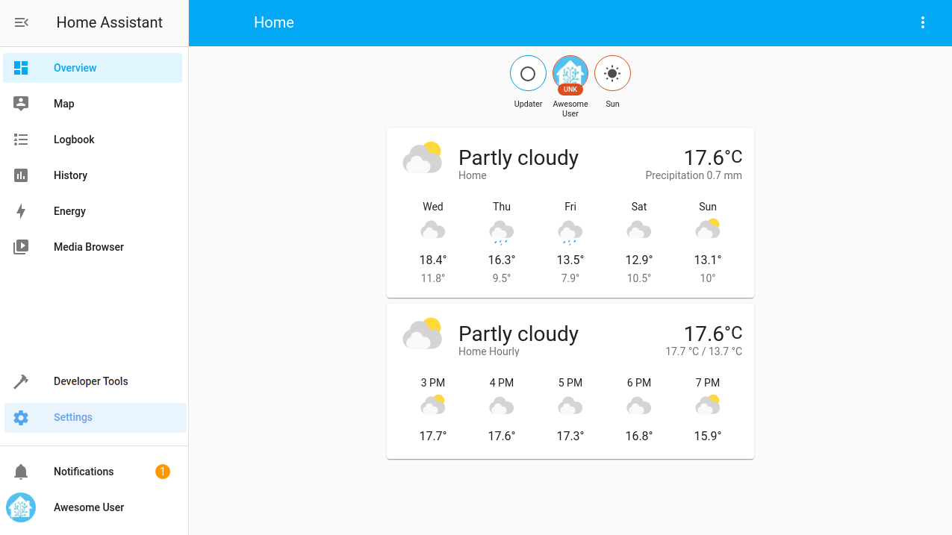
Dashboard
Eine HA-Instanz hat im Allgemeinen mehrere Dashboards
Abhängig vom Ausgabegerät
Anwendungsspezifisch

Slide 3
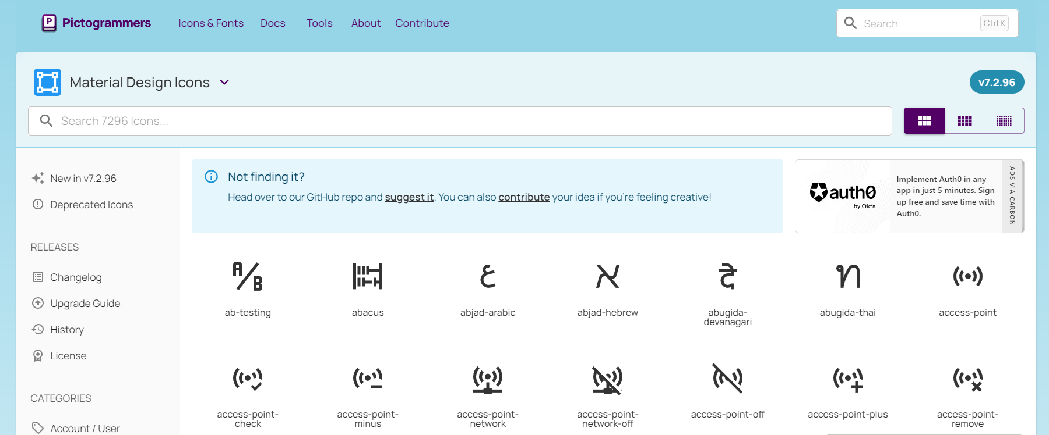
Icons
Default: Material Design Icons
Über HACS auch weitere Icon-Bibliotheken

Slide 4
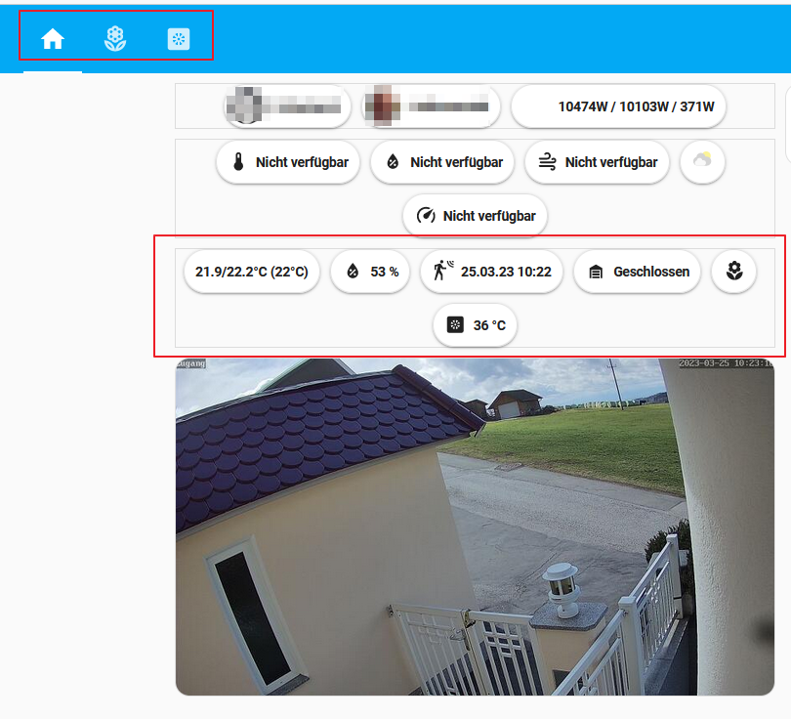
Strukturierung des Dashboards
Views, [Layouts], Cards

Slide 5
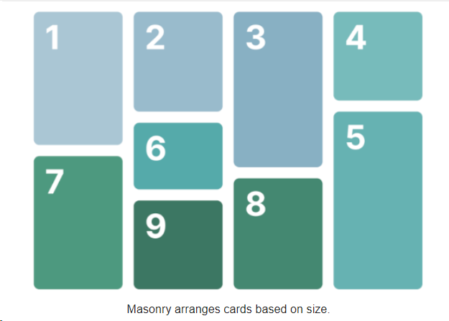
View wird durch Layout strukturiert
Lovelace ➔ Masonry-Layout (Mauerwerk)
Nicht besonders intuitiv/responsive
HACS-Komponenten liefern Abhilfe (Stack, Grid, …)
Seit März 2024 ➔ Grace

Slide 6
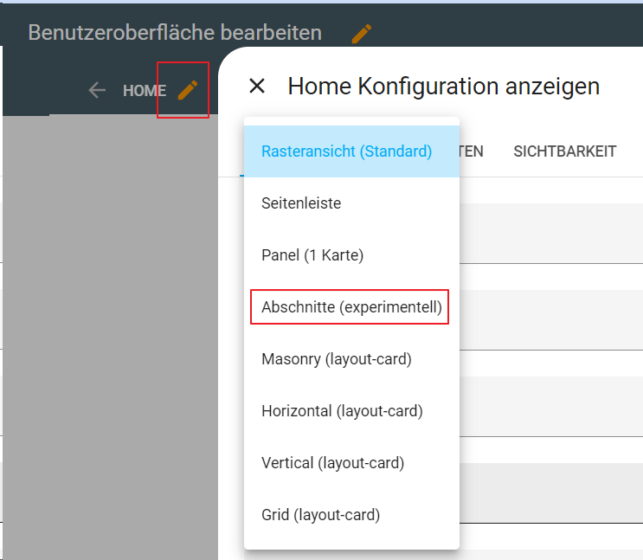
Sections (Abschnitte) noch experimentell

Slide 7
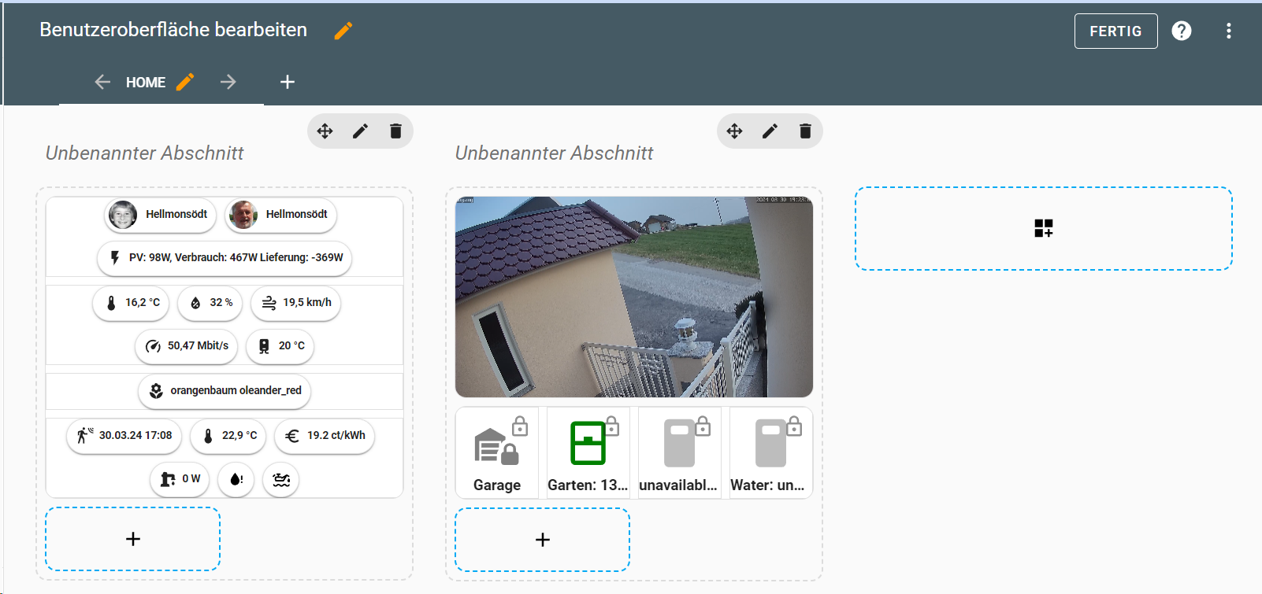
Abschnitte/Karten per Drag & Drop

Slide 8
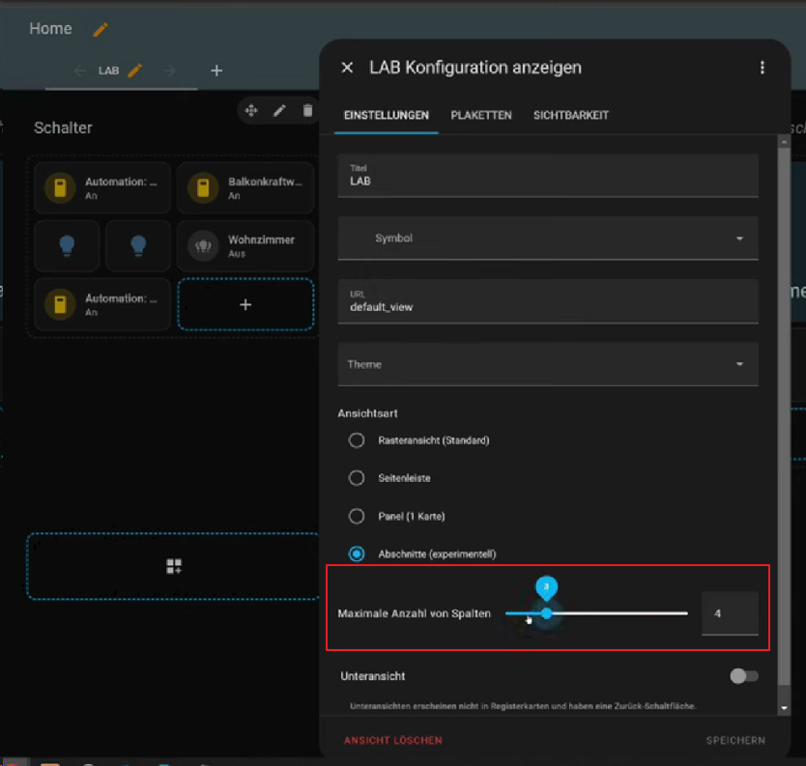
Seit April 2024 Spaltenzahl einstellbar
Verwendet allerdings nicht die volle Breite

Slide 9
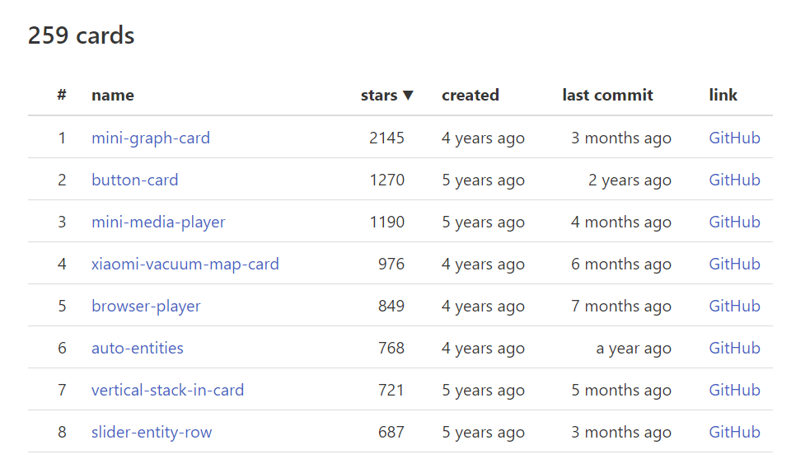
Cards
https://home-assistant-cards.bessarabov.com/

Slide 10
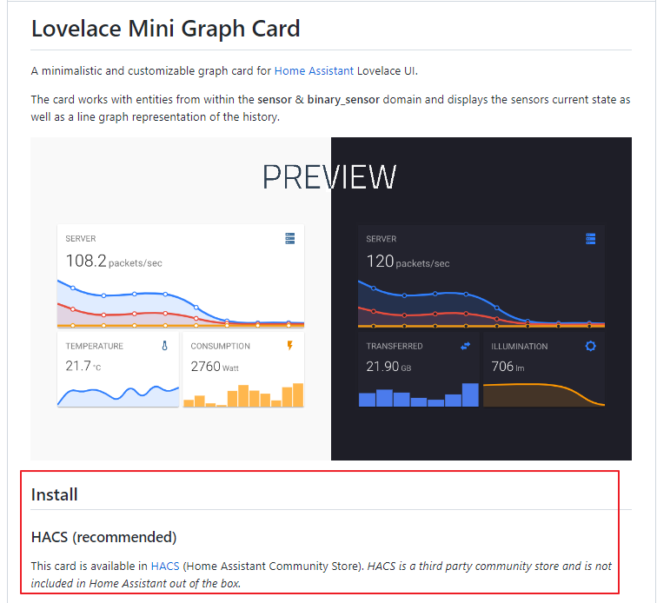
Beispiel (Installation über HACS)

Slide 11
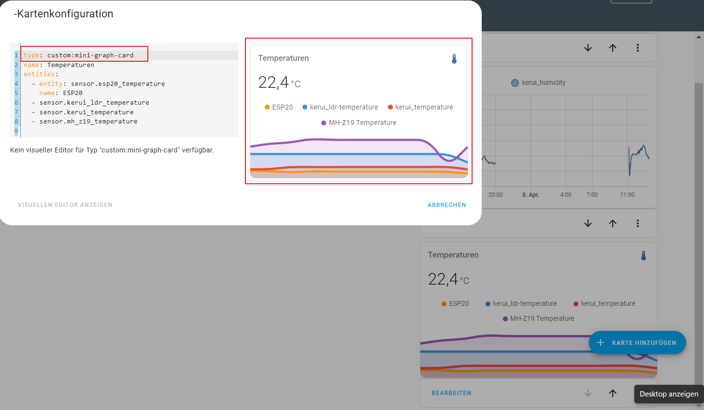
Alle verfügbaren Temperaturen

Slide 12
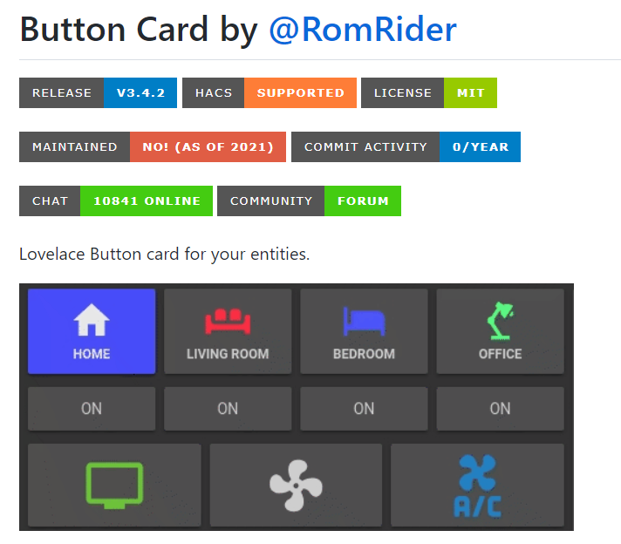
CustomCard ButtonCard

Slide 13
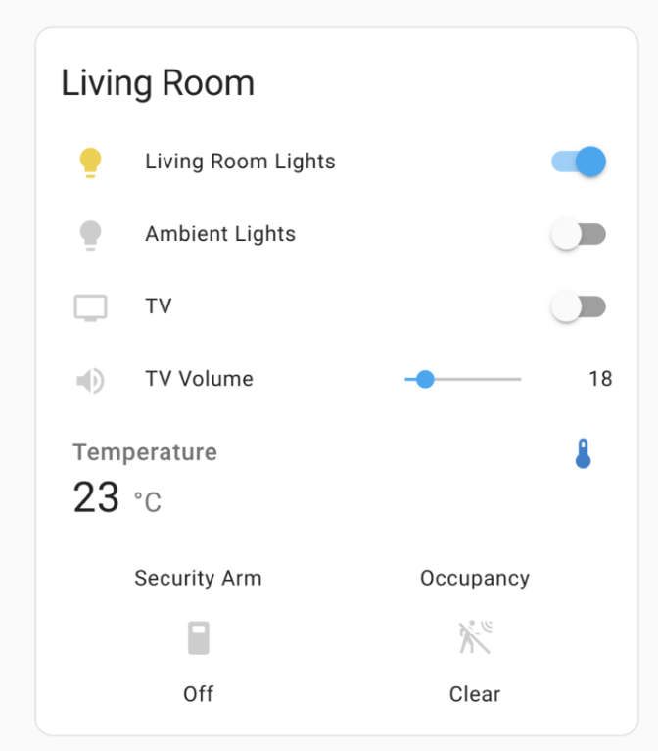
Vertical Stack in Card

Slide 14
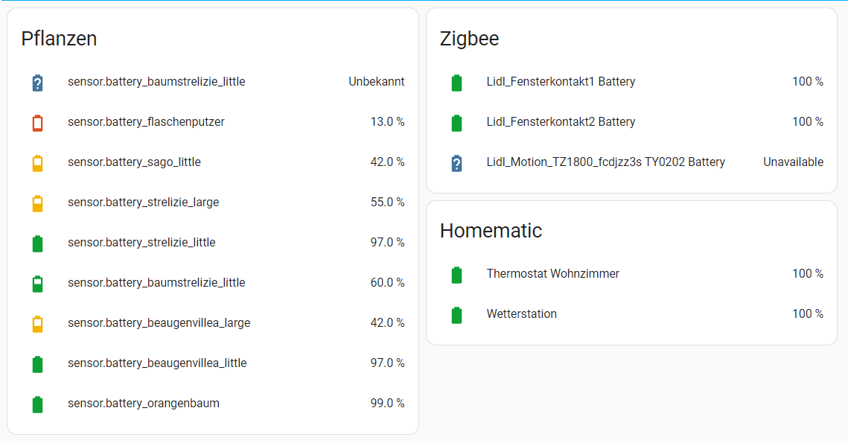
Beispiel Batteriepfleger
Battery State Card

Slide 15
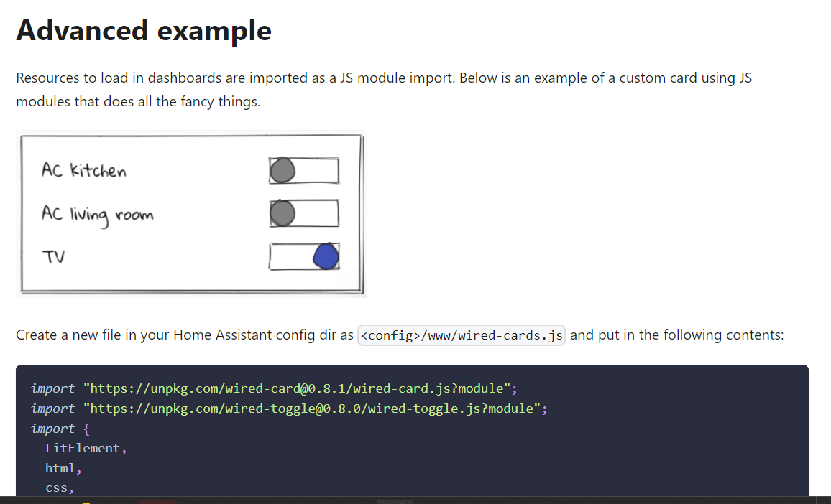
Selbst CustomCards erstellen
https://developers.home-assistant.io/docs/frontend/custom-ui/custom-card/

Slide 16
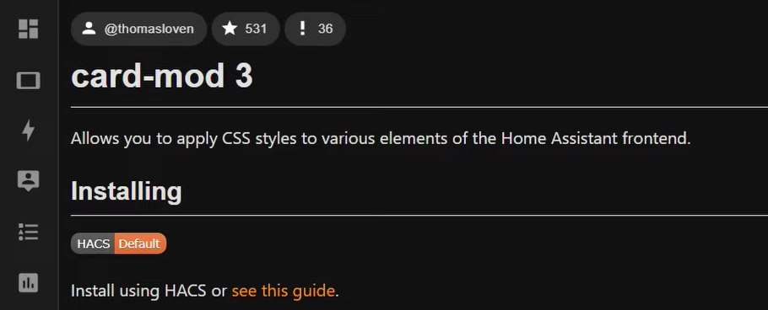
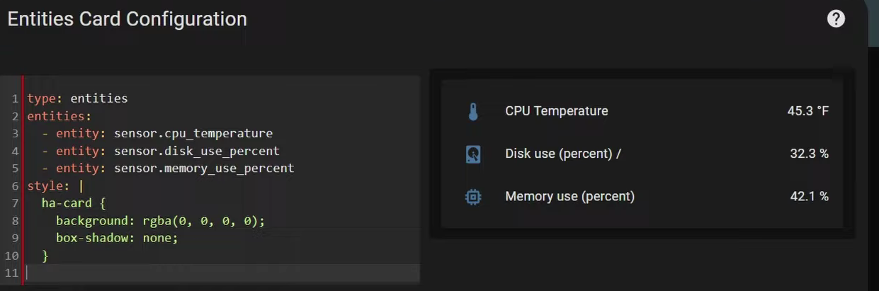
card-mod zum Styling

Slide 17
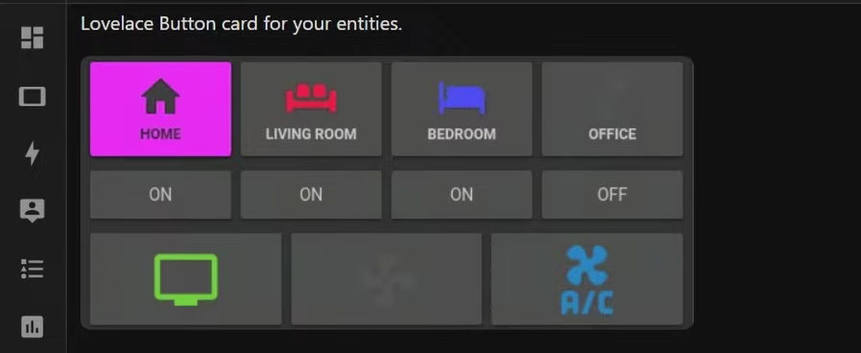
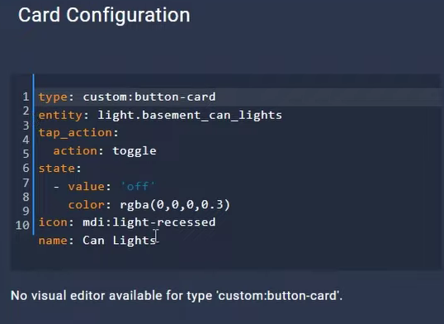

Slide 18
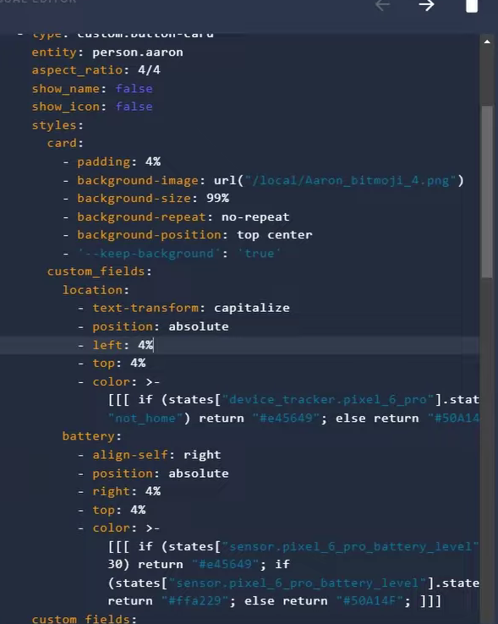
Button Card

Slide 19
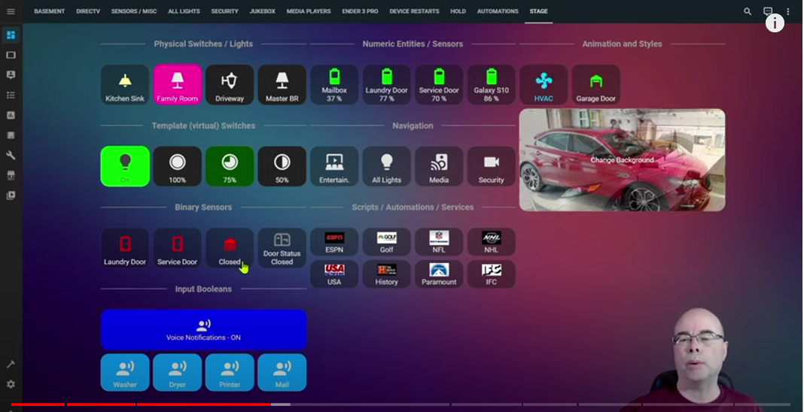
Gutes Video
https://www.youtube.com/watch?v=5Pi21pqfbxA&ab_channel=ResinChemTech

Slide 20
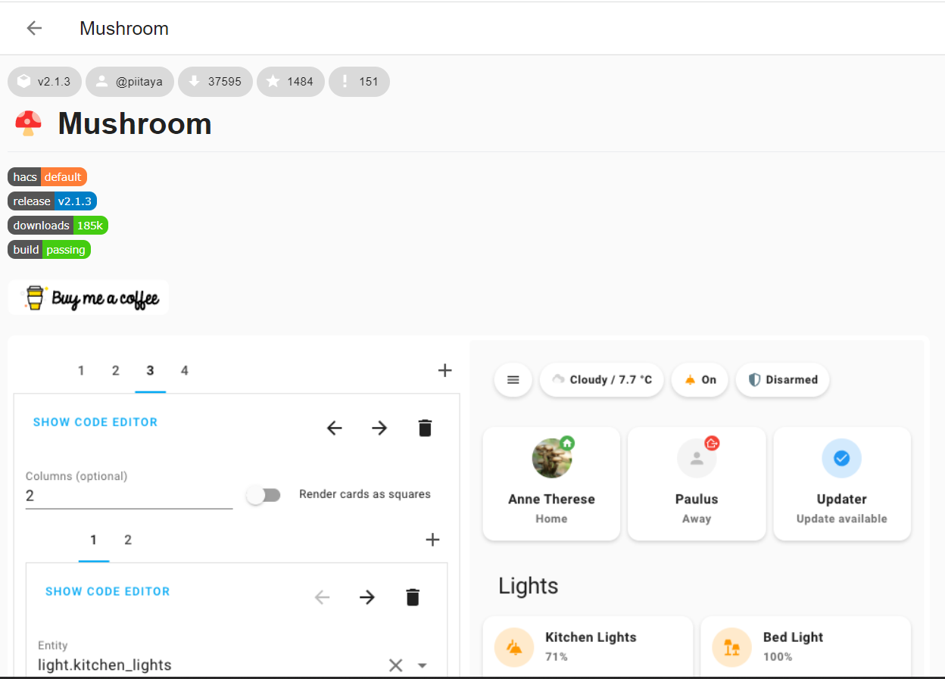
UI-Framework Mushroom
HACS-Frontend
https://github.com/piitaya/lovelace-mushroom
Paul Bottein ist mittlerweile bei Nabu Casa

Slide 21
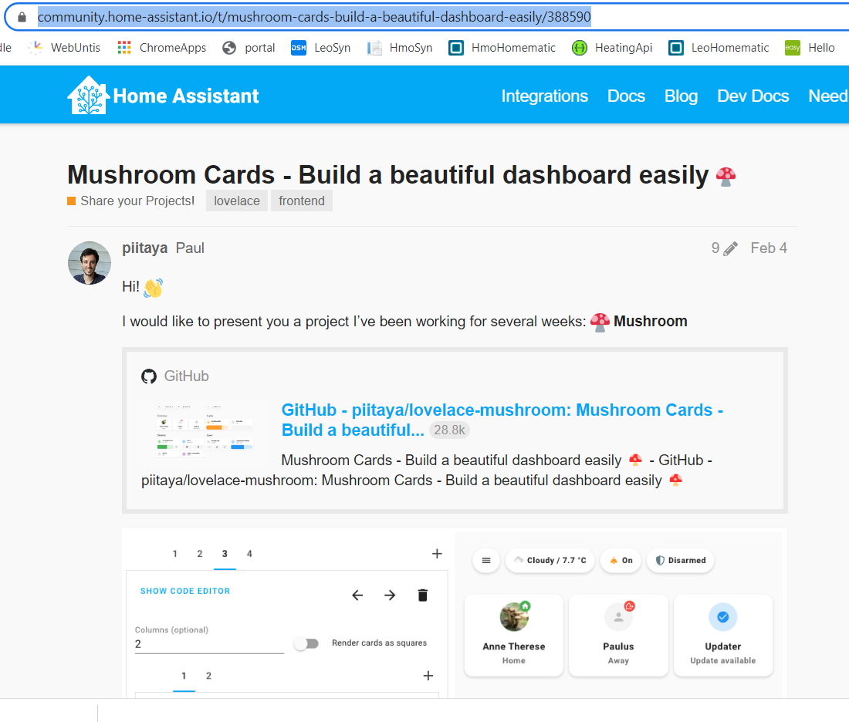

Slide 22
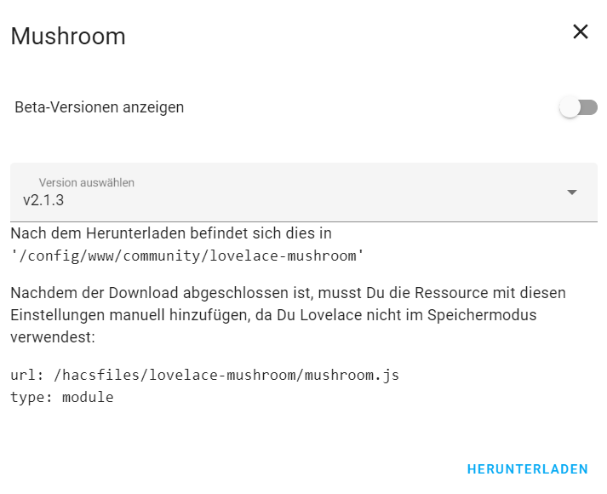

Slide 23
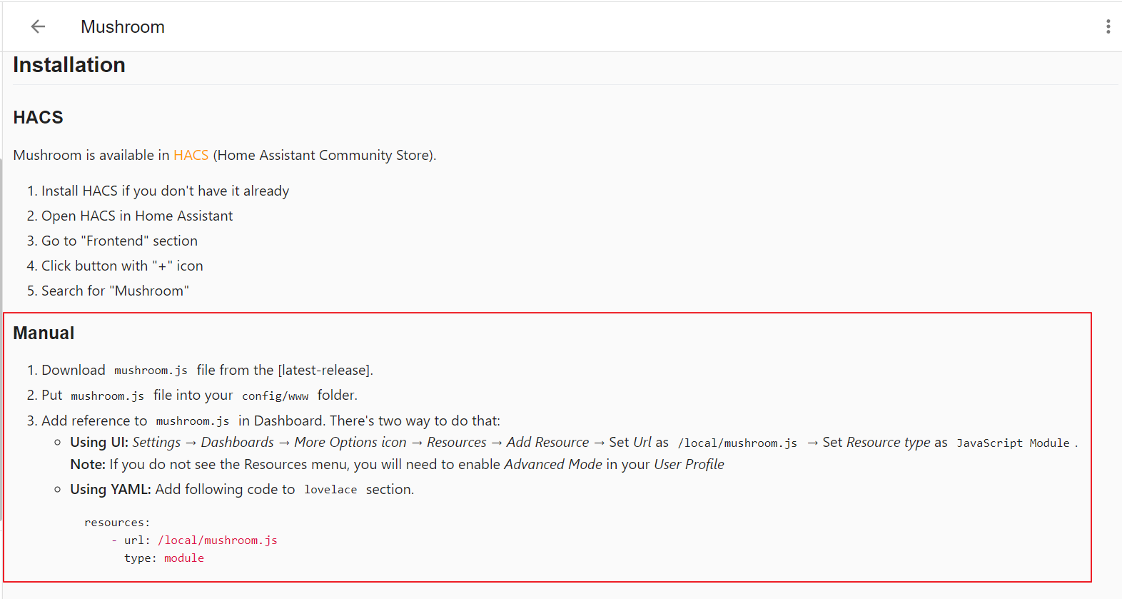
Wenn Installation hakt …

Slide 24
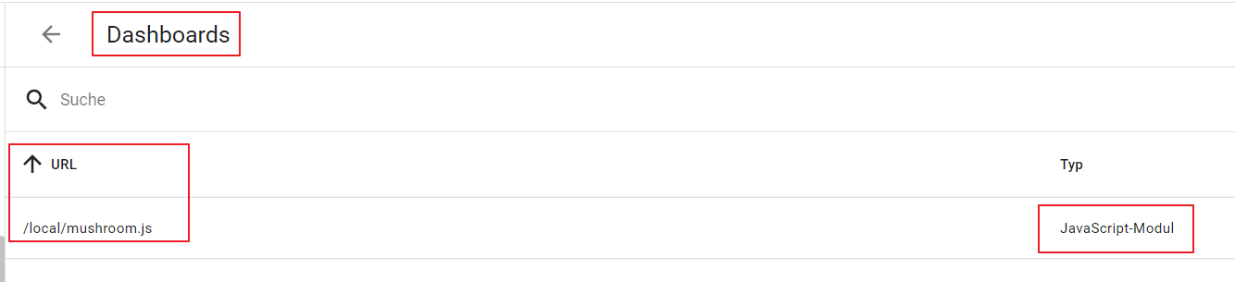
Einstellungen – Dashboards - Optionen
HA neu starten

Slide 25
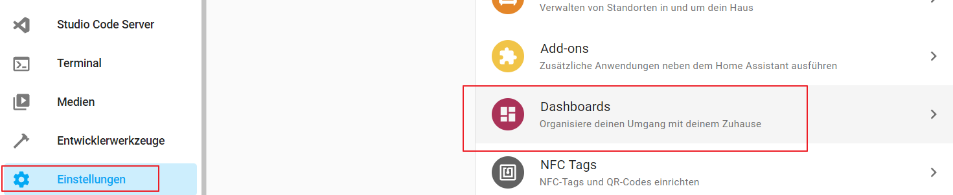

Slide 26
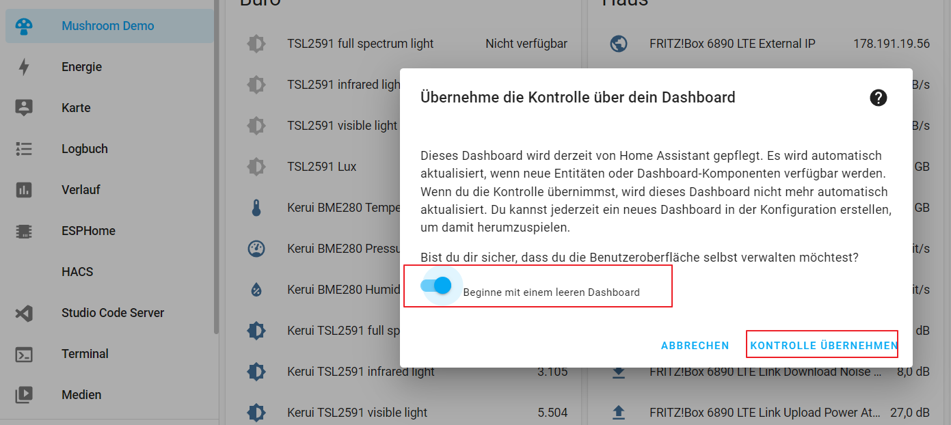
Mit leerem Dashboard beginnen

Slide 27
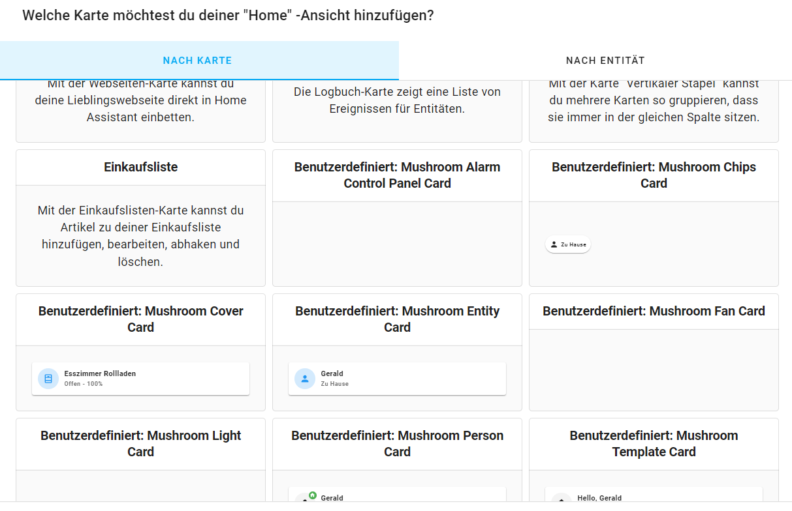
Neue Karte ➔ Mushroom-Cards
Wenn Cards fehlen ➔ Browser-Cache löschen
Chrome Strg-Shift Entf

Slide 28
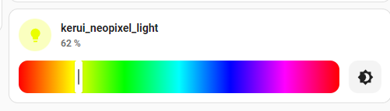
z.B. Lights-Card

Slide 29
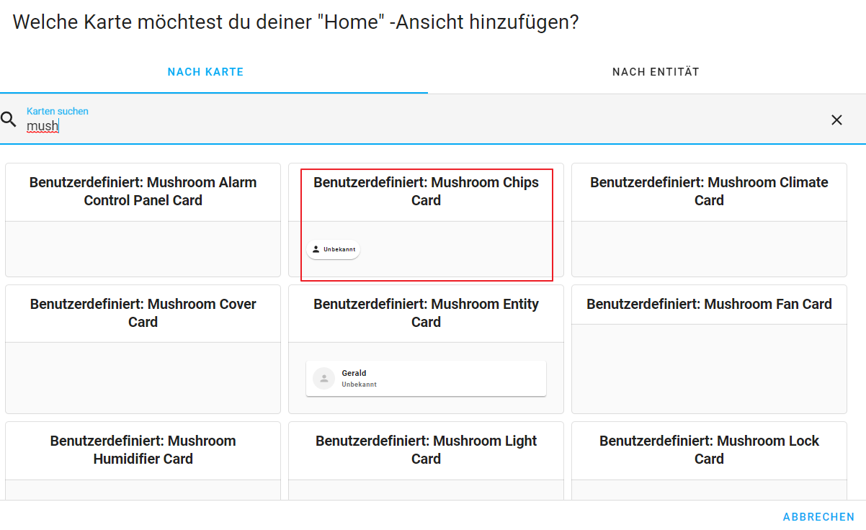
z.B. Chips-Card

Slide 30
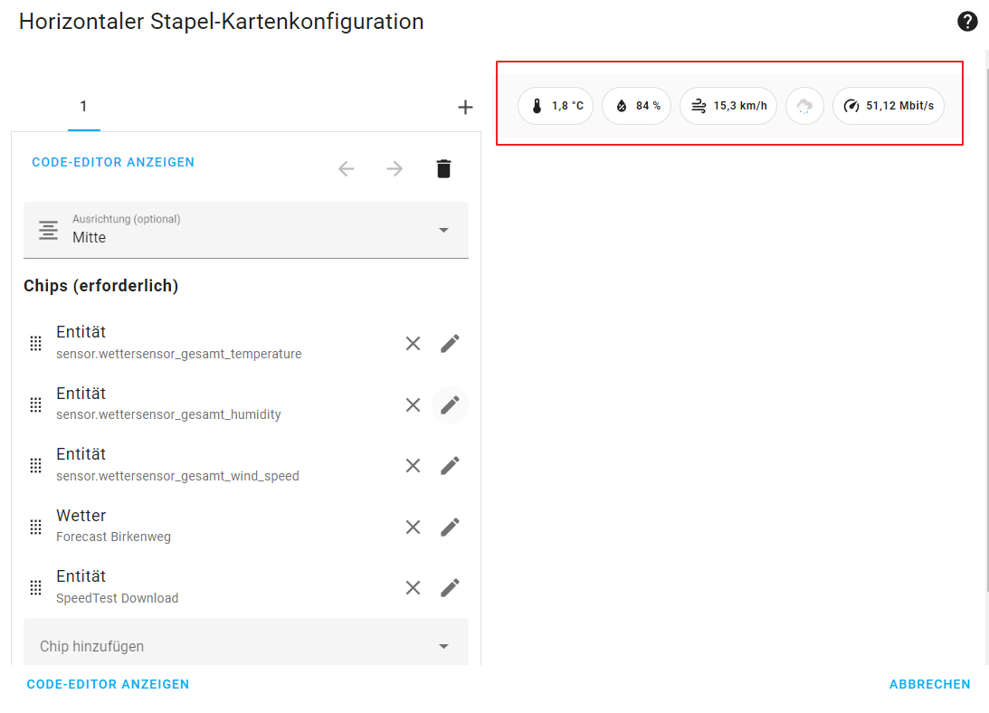
Infos platzsparend präsentiert

Slide 31
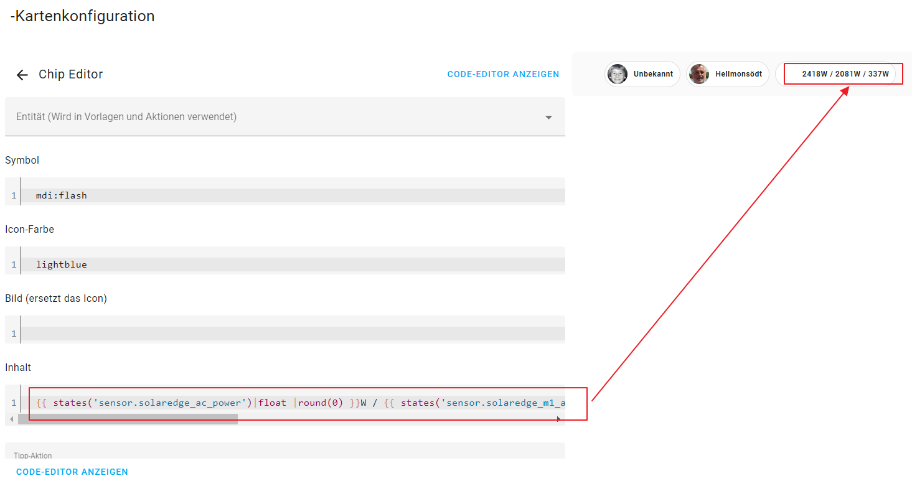
Mächtig mit Templates

Slide 32
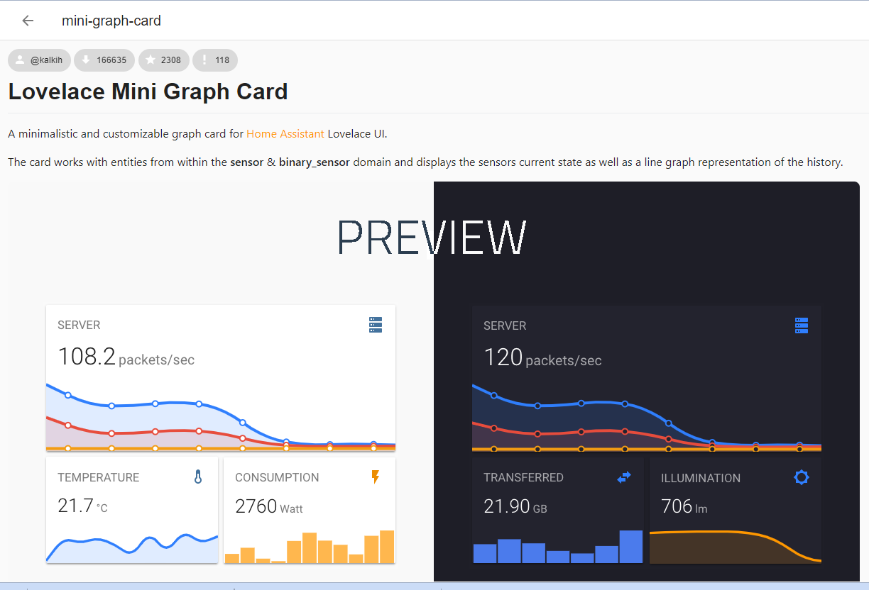
Mini Graph Card

Slide 33
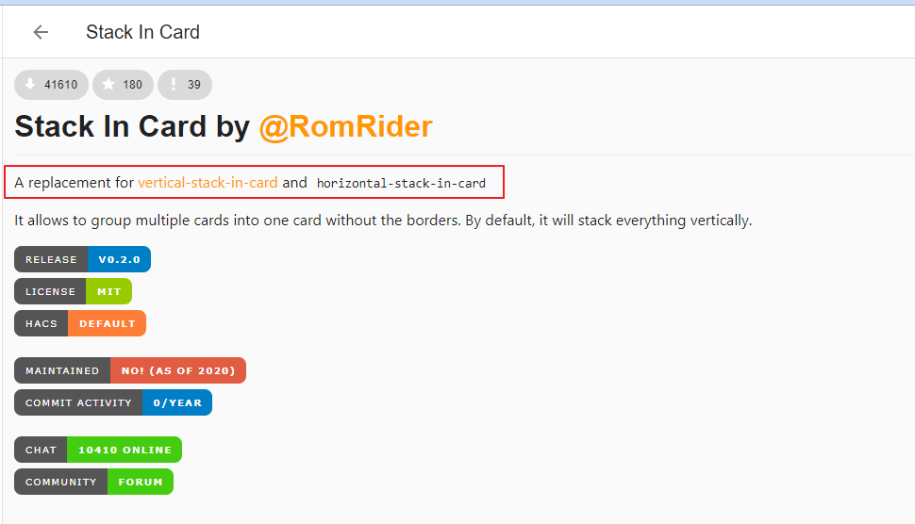

Slide 34
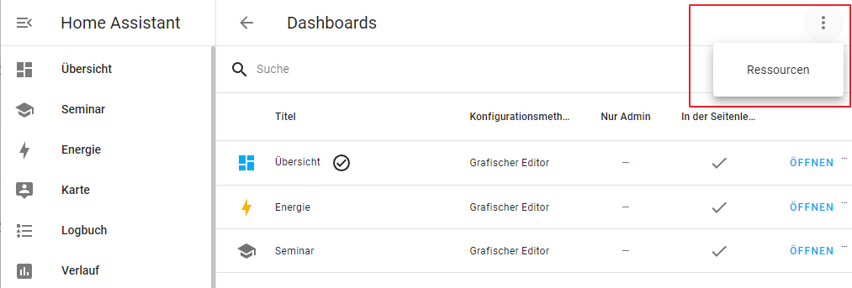
Swipe Card
Ressourcen hinzufügen

Slide 35
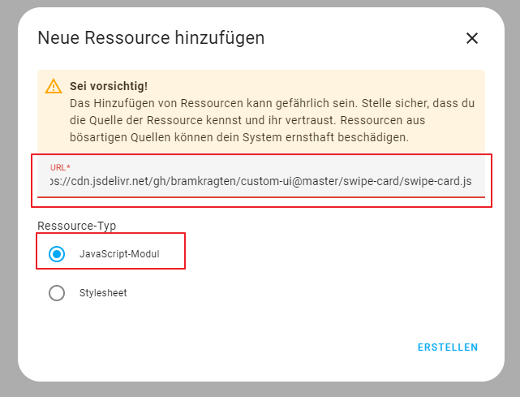
Url aus Doku
Oder lokale URL nach Download

Slide 36
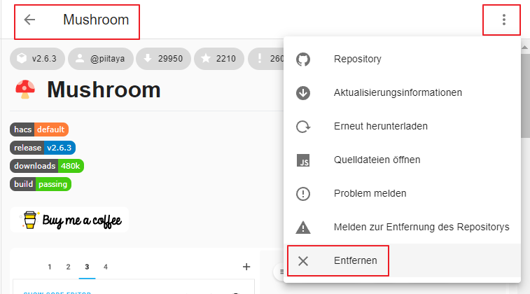
Problembehebung
Fehlerhafte Extensions wieder löschen
Hamburgermenü bei Extension

Slide 37
Weitere Möglichkeiten
Browser-Cache löschen: Strg-Shift-Entf
F5
HA YAML neu laden
HA neu starten

Slide 38
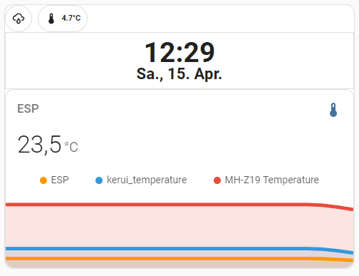
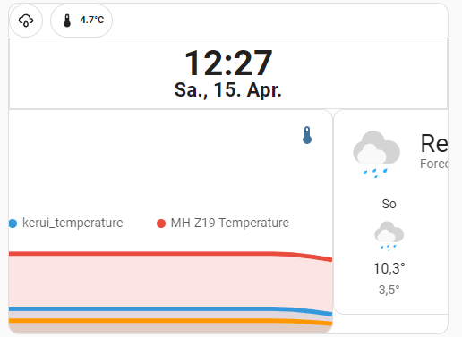
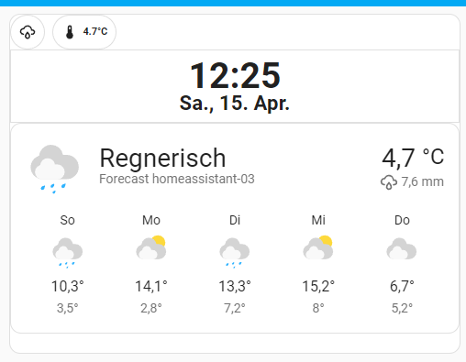
Dashboard gestalten
Übung

Slide 39
Material
Everything Smart Home
https://www.youtube.com/watch?v=gouMnPxYHDc&ab_channel=EverythingSmartHome
Cryd Book
https://book.cryd.de/books/dashboard-design

